Slide 1
PROSES PERENCANAAN JEMBATAN
Maksud perencanaan antara lain untuk menentukan fungsi struktur secara tepat, dan bentuk yang sesuai, efisien serta mempunyai fungsi estetika.

Slide 2
Dalam perencanaan jembatan dimunginkan adanya perbedaan antara ahli satu dengan yang lainnya, tergantung latara belakang kemampuan dan pengalamannya. Akan tetapi perbedaan tersebut harus tidak boleh menyebabkan gagalnya proses perencanaan.

Slide 3
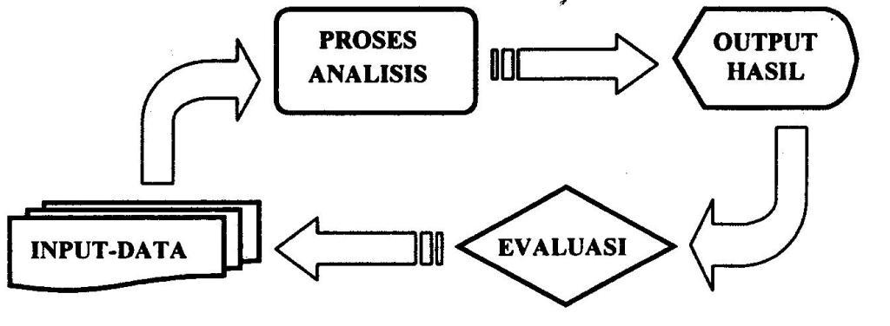
Skema proses perencanaan

Slide 4
Data yang diperlukan dapat berupa :
1. Lokasi :
a. Topografi
b. Lingkungan : Kota dan luar kota
c. Tanah dasar
2. Keperluan : melintas sungai,melintas jalan lain
3. Bahan Struktur :
a. Karakteristik
b. Ketersediaanya
4. Peraturan

Slide 5
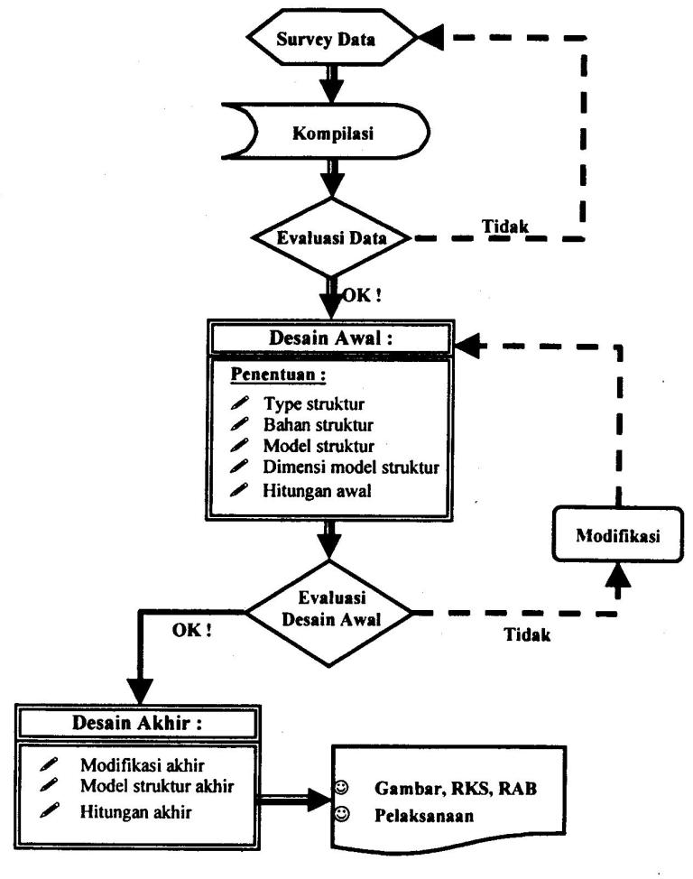
Diagram alir proses perencanaan

Slide 6
Pemilihan Lokasi Jembatan
Penentuan lokasi dan layout jembatan tergantung pada kondisi lalulintas. Secara umum, suatu jembatan berfungsi untuk melayani arus lalulintas dengan baik, kecuali bila terdapat kondisi-kondisi khusus. Prinsip dasar dalam pembangunan jembatan adalah ”jembatan untuk jalan raya, tetapi bukan jalan raya untuk jembatan”(Troitsky, 1994). Oleh karenanya kondisi lalulintas yang berbeda-beda dapat mempengaruhi lokasi jembatan pula.

Slide 7
Aspek Lalu Lintas
Persyaratan transportasi meliputi kelancaran arus lalulintas kendaraan dan pejalan kaki (pedestrians) yang melintasi jembatan tersebut.
Mengingat jembatan akan melayani arus lalulintas dari segala arah, maka muncul kompleksitas terhadap existing dan rencana volume lalulintas, oleh karenanya sangat diperlukan ketepatan dalam penentuan tipe jembatan yang akan digunakan. Selain daripada itu, pendekatan ekonomi selayaknya juga sebagai bahan pertimbangan biaya jembatan perlu dibuat seminimum mungkin.

Slide 8
Aspek teknis
Persiapan teknis yang perlu dipertimbangkan antara lain :
Penentuan geometri struktur, alinemen horizontal dan vertical, sesuai dengan lingkungan sekitarnya,
Pemilihan system utama jembatan dan posisi dek.
Penentuan panjang bentang optimum sesuai dengan syarat hidraulika, arsitektural, dan biaya konstruksi,
Pemilihan elemen – elemen utama struktur atas dan struktur bawah, terutama tipe pilar dan abutment,
Pendetailan struktur atas seperti: sandaran, parapet, penerangan, dan tipe perkerasan.
Pemilihan bahan yang paling tepat untuk struktur jembatan berdasarkan pertimbangan struktural dan estetika.

Slide 9
Aspek estetika
Dewasa ini jembatan modern di daerah perkotaan didesain tidak hanya didasarkan pada struktural dan pemenuhan tansportasi saja, tetapi juga untuk ekonomi dan artistik
Pada banyak kota- kota besar di dunia terdapat jembatan yang mempunyai nilai estetika yang maha tinggi disamping kekuatan strukturnya.

Slide 10
Layout jembatan
Setelah lokasi jembatan ditentukan, variabel berikutnya yang penting pula sebagai pertimbangan adalah layout jembatan terhadap topografi setempat. Pada awal perkembangan sistem jalan raya, standar jalan raya lebih rendah dari jembatan. Biaya investasi jembatan merupakan proporsi terbesar dari total biaya jalan raya. Sebagai kosekuensinya, struktur tersebut hampir selalu dibangun pada tempat yang ideal untuk memungkinkan bentang jembatan sangat pendek, fondasi dapat dibuat sehematnya, dan melintasi sungai dengan layout berbentuk square layout.

Slide 11
Berikut ini diberikan beberapa ilustrasi, beberapa perbedaan kepentingan antara seorang ahli jalan dan ahli jembatan.
Pandangan Ahli Jembatan. Perlintasan yang tegak lurus sungai, jurang atau jalan rel lebih sering terpilih, daripada perlintasan yang membentuk alinemen yang miring. Penentuan ini didasarkan pada aspek teknis dan ekonomi. Waddel (1916) menyatakan bahwa struktur yang dibuat pada alinemen yang miring adalah abominasi dalam lingkup rekayasa jembatan.

Slide 12
Struktur jembatan sederhana. Merupakan suatu kenyataan untuk struktur jembatan yang relatif sederhana sering diabaikan terhadap alinemen jalan. Para ahli jalan raya sering menempatkan alinemen jalan sedemikian sehingga struktur jembatan merupakan bagian penuh dari alinemen jalan tersebut. Sehingga apabila melalui sungai seringkali kurang memperhatika layout secara cermat.

Slide 13
Layout jembatan bentang panjang. Sebagai suatu struktur, bertambahnya tingkat kegunaan jalan dan panjang bentang merupakan hal yang cukup penting untuk menentukan layout. Pada kasus seperti ini, dalam menentukan bagaimana layout jembatan yang sesuai perlu diselaraskan oleh kedua ahli tersebut guna menekan biaya konstruksi. Banyak faktor yang mempengaruhinya, salah satunya adalah sudut yang dibentuk terhadap bidang alinemen.

Slide 14
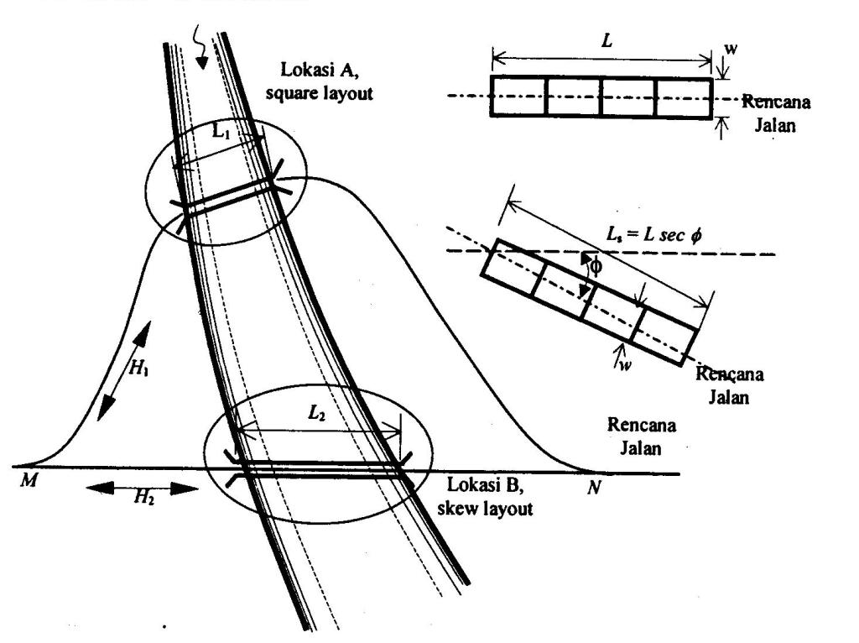

Slide 15
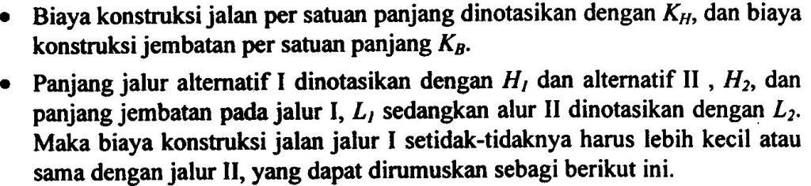
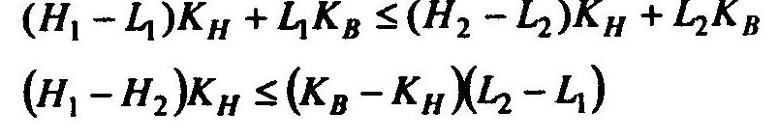

Slide 16


